Slide 1
Trabalho de Conclusão de Curso
Melhoria da Atenção à Saúde dos usuários com Hipertensão Sistêmica Arterial e Diabetes Mellitus, na UBS José Raimundo de Melo, Xapuri/Acre
Autor: Orlando Comendador Reinoso
Orientador: Leandro Leitzke Thurow

Slide 2
Introdução
A HAS e DM apresentam alta morbimortalidade, com perda importante da qualidade de vida.
O diagnóstico não requer tecnologia sofisticada e a doença pode ser tratada e controlada com mudanças no estilo de vida e com medicamentos de baixo custo.
Importância da Atenção Primária de Saúde.

Slide 3
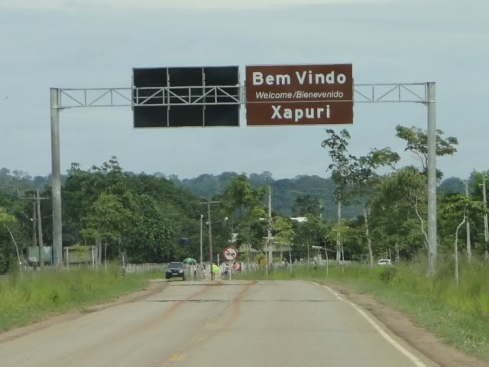
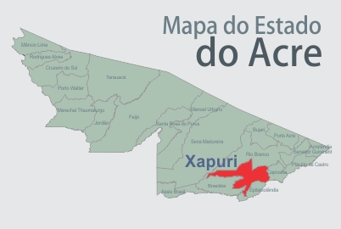
Xapuri-AC
Sudeste do Acre, na microrregião de Brasiléia, mesorregião do Vale do Acre.
Cidade Histórica, é considerada o "berço" da Revolução Acreana e o símbolo do Movimento Ambientalista Mundial.
População: 16.016 habitantes (censo 2010).
Sistema de Saúde: formado em sua maioria por estabelecimentos públicos, 5 USF com seis equipes;

Slide 4
UBS José Raimundo de Melo
Instituição urbana, mas que compreende o atendimento de zona rural também;
Modelo de atenção: ESF;
População: 885 famílias, estimadas em 2.799 pessoas.

Slide 5
Atenção aos hipertensos e diabéticos antes da intervenção
Cobertura: 49,5% para HAS e 30% para DM, considerando as estimativas da Planilha de Coleta de Dados, de 423 hipertensos e 104 diabéticos.
Registro apenas em prontuário, sem planejamento, avaliação e monitoramento;
Consulta deficiente;
Não aderência ao tratamento;
Esquemas de tratamento inadequados;
Poucas disponibilidade de medicamentos na farmácia municipal;
Dificuldade em realizar exames complementares.

Slide 6
Objetivo geral
Melhorar a Atenção à Saúde dos usuários com Hipertensão Sistêmica Arterial e Diabetes Mellitus, UBS José Raimundo de Melo, Xapuri/Acre.

Slide 7
Metodologia
Realizada em 12 semanas;
Participantes: 423 hipertensos e 104 diabéticos (estimativa da Planilha de Coleta de Dados);
Ações realizadas:
Qualificação da Prática Clínica: reuniões de capacitação da equipe.
Organização e Gestão do serviço: cadastramento, acolhimento e atendimento aos hipertensos e diabéticos, e busca ativa dos faltosos.
Monitoramento e Avaliação: verificação semanal das fichas espelho e alimentação da planilha de coleta de dados.
Engajamento Público: orientações aos usuários, grupo de prática de exercícios físicos.

Slide 8
OBJETIVOS, METAS E RESULTADOS

Slide 9
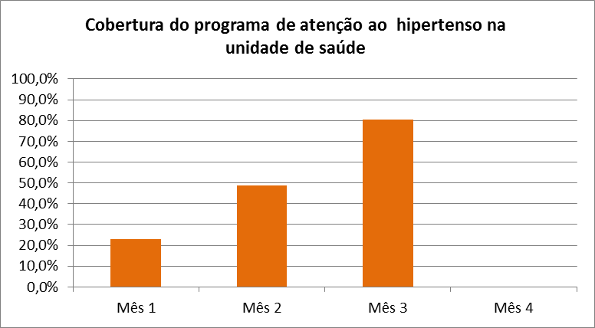
Objetivo 1: Ampliar a cobertura a hipertensos e/ou diabéticos
Meta 1.1: Cadastrar 70% dos hipertensos
80,6%
341
48,9%
207
22,9%
90

Slide 10
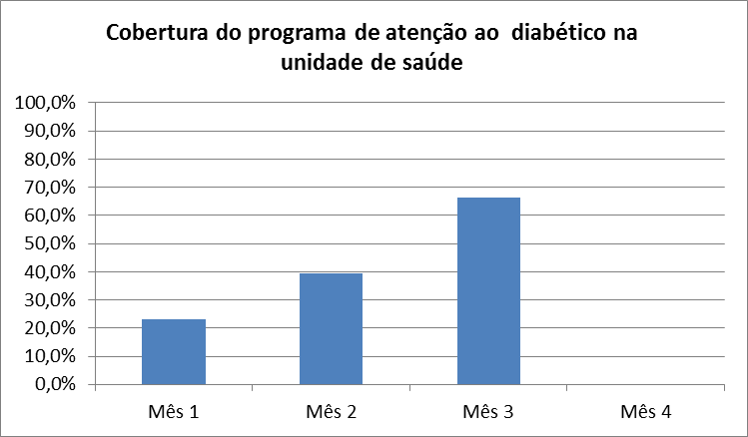
Meta 1.2:Cadastrar 73% dos diabéticos
66,3%
69
39,4%
41
23,1%
24

Slide 11
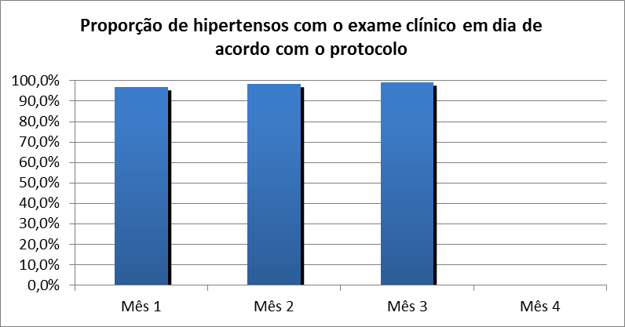
Objetivo 2: Melhorar a qualidade da atenção a hipertensos e diabéticos
Meta 2.1: Realizar exame clínico apropriado em 100% dos hipertensos.
96,9%
94
98,6%
206
99,1%
338

Slide 12
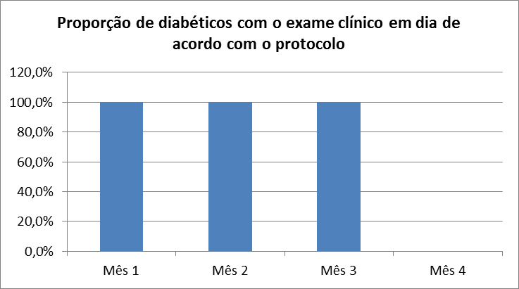
Meta 2.2: Executar exame clínico apropriado em 100% dos diabéticos.

Slide 13
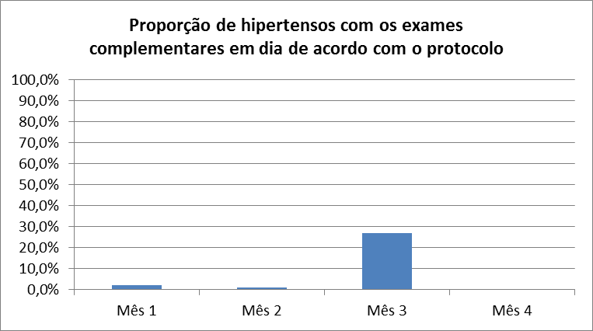
Meta 2.3: Garantir aos 100% dos hipertensos a realização de exames complementares em dia de acordo com o protocolo.
27%
92
2,1%
2
1%
2

Slide 14
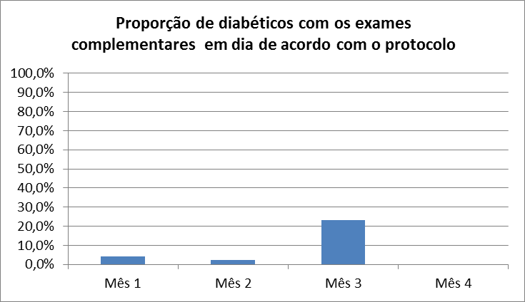
Meta 2.4: Assegurar aos 100% dos diabéticos a realização de exames complementares em dia de acordo com o protocolo.
23,2%
16
4,2%
1
2,4%
1

Slide 15
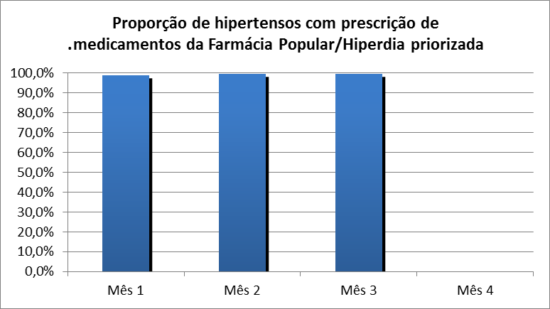
Meta 2.5:Priorizar a prescrição de medicamentos da farmácia popular para 100% dos hipertensos cadastrados na unidade de saúde.
Meta 2.6: Preferir a prescrição de medicamentos da farmácia popular para 100% dos diabéticos cadastrados na unidade de saúde. Os 69 usuários diabéticos que participaram da intervenção hoje garantem seus tratamentos com medicamentos oferecidos pela farmácia do SUS.
99%
96
99,5%
206
99,7%
340

Slide 16
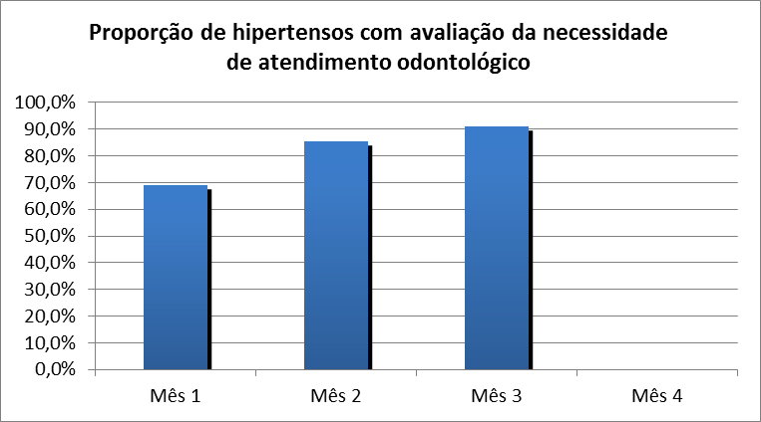
Meta 2.7: Consumar avaliação da necessidade de atendimento odontológico em 100% dos hipertensos.
91,2%
311
85,5%
177
69,1%
67

Slide 17
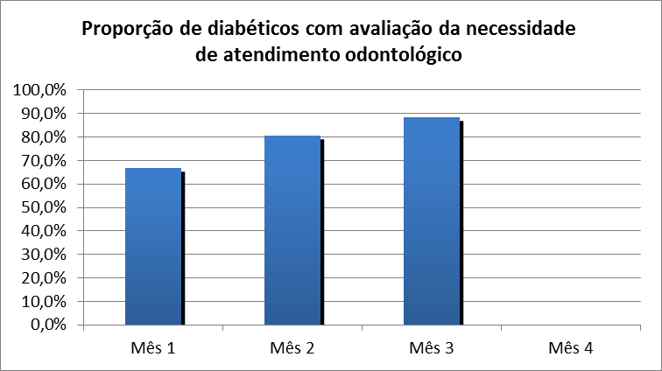
Meta2. 8: Efetuar avaliação da necessidade de atendimento odontológico em 100% dos diabéticos.
88,4%
61
80,5%
36
66,7%
16

Slide 18
Objetivo 3: Melhorar a adesão de hipertensos e/ou diabéticos ao programa.
Meta 3.1: Buscar 100% dos hipertensos faltosos às consultas na unidade de saúde conforme a periodicidade recomendada.
Um faltoso buscado em cada mês → 100%.
Meta 3.2: Procurar 100% dos diabéticos faltosos às consultas na unidade de saúde conforme a periodicidade recomendada.
Não houve faltosos.

Slide 19
Objetivo 4: Melhorar o registro das informações.
Meta 4.1: Manter ficha de acompanhamento de 100% dos hipertensos cadastrados na unidade de saúde.
Meta 4.2: Manter ficha de acompanhamento de 100% dos diabéticos cadastrados na unidade de saúde.
→ 100% nos dois casos.

Slide 20
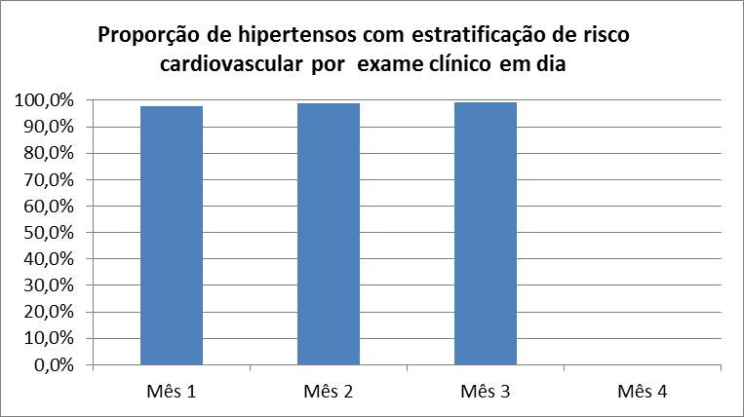
Objetivo 5: Mapear hipertensos e diabéticos de risco para doença cardiovascular.
Meta 5.1: Realizar estratificação do risco cardiovascular em 100% dos hipertensos cadastrados na unidade de saúde.
97,9%
95
99%
205
99,4%
339
Meta 5.2: Realizar estratificação do risco cardiovascular em 100% dos diabéticos cadastrados na unidade de saúde.
→ 100%.

Slide 21
Objetivo 6: Promover a saúde de hipertensos e diabéticos.
Meta 6.1: Garantir orientação nutricional sobre alimentação saudável a 100% dos hipertensos.
Meta 6.2. Garantir orientação nutricional sobre alimentação saudável a dos diabéticos.
→ 100% de hipertensos e diabéticos foram orientados.

Slide 22
Meta 6.3: Garantir orientação em relação à prática regular de atividade física a 100% dos hipertensos.
99%
96
99,5%
206
99,7%
340
Meta 6.4: Garantir orientação em relação à prática regular de atividade física a 100% dos diabéticos.
→ 100%.

Slide 23
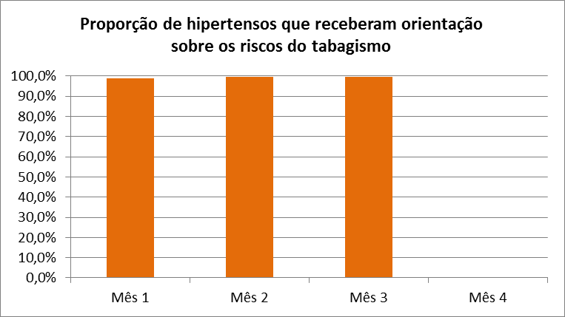
Meta 6.5: Garantir orientação sobre os riscos do tabagismo a 100% dos hipertensos.
99%
96
99,5%
206
99,7%
340
Meta 6.6: Garantir orientação sobre os riscos do tabagismo a 100% dos diabéticos.
→ 100%

Slide 24
Meta 6.7: Garantir orientação sobre higiene bucal a 100% dos hipertensos.
Meta 6.8: Garantir orientação sobre higiene bucal a 100% dos diabéticos.
Resultado de 100% nestes itens.

Slide 25
Discussão
A intervenção estimulou e facilitou o acesso dos usuários portadores de HAS e DM a um atendimento de qualidade;
Usuários passaram a conhecer seus direitos e passaram a exigi-los;
A equipe ganhou em nível técnico e capacidade de resolução das problemáticas;
O trabalho em equipe constituiu a maior conquista alcançada;
A intervenção já faz parte da rotina da unidade: às quintas-feiras pela manhã há um espaço reservado para os usuários de HAS e DM.

Slide 26
Como está a ação programática hoje na UBS?
Temos mantido os atendimentos destes clientes, com a particularidade que as atividades estão sendo basicamente desenvolvida na comunidade, a unidade de saúde fecho para reforma e encontramo-nos trabalhando numa unidade nova que recebe uma alta demanda espontânea o que não impede encontrar espaços de atendimento. Incrementamos a cobertura com o achado de novos hipertensos e diabéticos e estamos conseguindo melhorar as porcentagens deles com os exames complementares realizados.

Slide 27
Reflexão crítica sobre o processo pessoal de aprendizagem
“No início tive dúvidas sobre os conhecimentos poderia incorporar à nossa prática. As dúvidas desapareceram na medida em que avançamos no curso, percebi novos jeitos de praticar a medicina. A situação encontrada na minha UBS José Raimundo de Melo me demostrou ser válido e oportuno o curso de especialização. Nos momentos em que alguns problemas não tinham a solução esperada, tinha a disposição os elementos teóricos e o apoio necessário no curso, além do frequente contato com os princípios que fundamentam o SUS.”
Orlando Comendador Reinoso

Slide 28
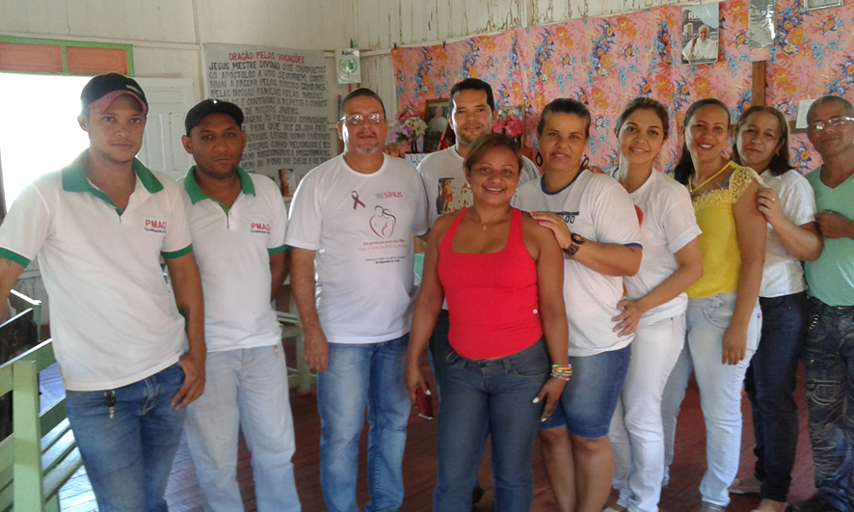
Obrigado

